Slide 1
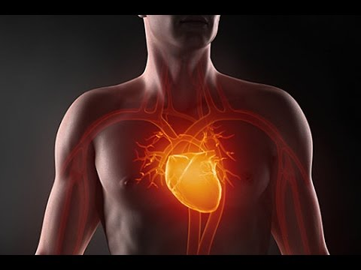
Анатомія серцево-судинної та лімфатичної систем: структурна організація та клінічні аспекти.Будова серця.
Завідувач кафедри описової та клінічної анатомії
Професор Дзевульська Ірина Вікторівна

Slide 2
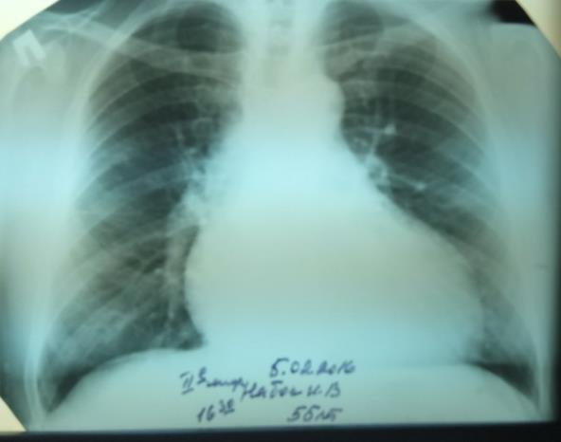
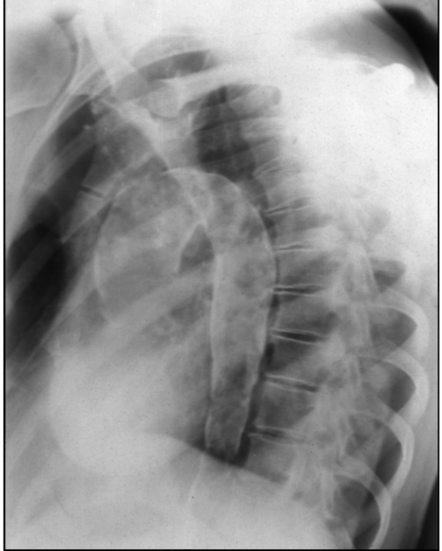
Навчальні цілі
Визначити та характеризувати серцево-судинну систему.
Вивчити будову серця.
Характеризувати артеріальну, венозну та лімфатичну системи.

Slide 3
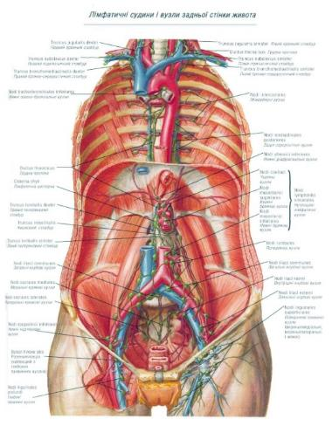
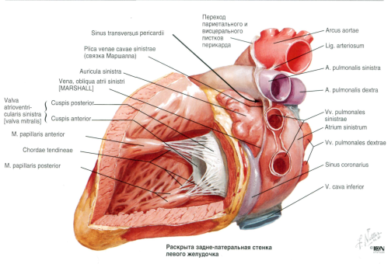
Серцево-судинна система людини
(systema cardiovasculare)
складається з серця та системи трубок, якими циркулює рідина із спеціальними властивостями - кров або лімфа, що потрібно для постачання клітин організму необхідними поживними речовинами та киснем і для виведення продуктів життєдіяльності, чим забезпечується гомеостаз організму

Slide 4
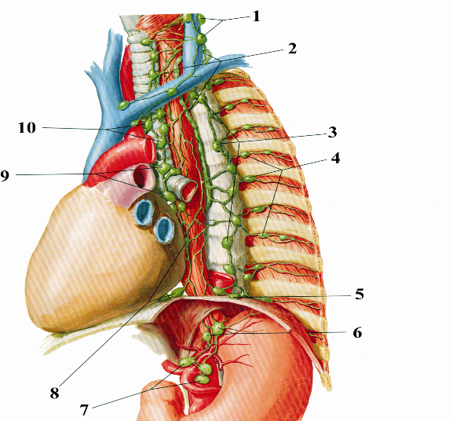
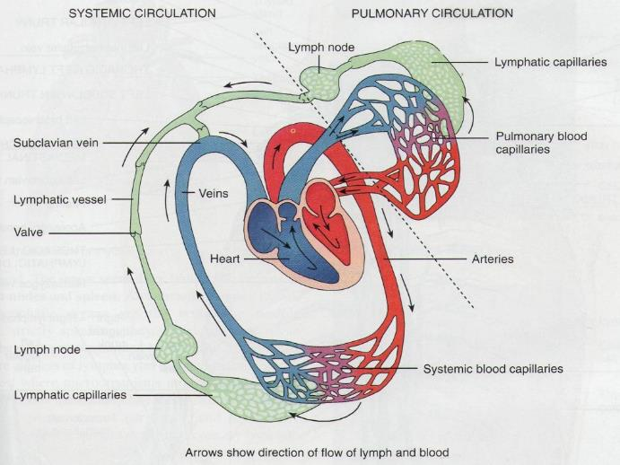
До складу серцево-судинної системи входять:
1) серце, cor;
2) кровоносні судини, vasa sanguinea;
3) лімфатичні судини, vasa lymphatica.

Slide 5
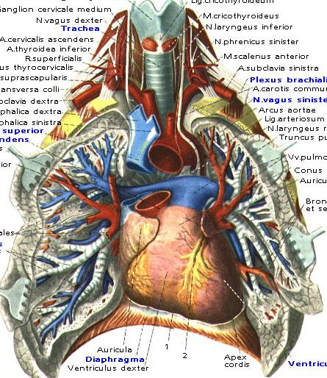
Функції кровоносної системи:
Одна із найбільш важливих функцій крові і судин – транспорт таких важливих для організму червоних кров’яних тілець – еритроцитів, які доставляють кисень з легень до всіх клітин тіла, виносять вуглекислий газ з клітин до легенів.

Slide 6
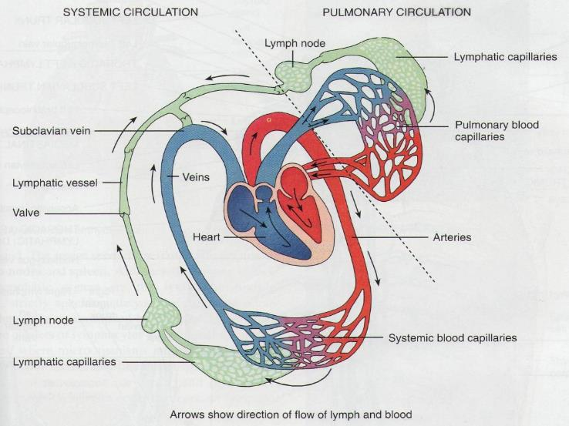
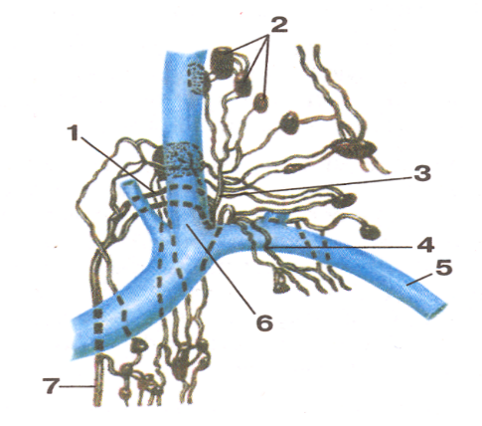
Кровоносні судини поділяють на:
1) артерії (несуть кров від серця);
2) вени (несуть кров до серця).
Лімфатичні судини несуть лімфу до лівого і правого венозних кутів (куди, відповідно, впадають найбільші лімфатичні судини - грудна протока і права лімфатична протока).

Slide 7
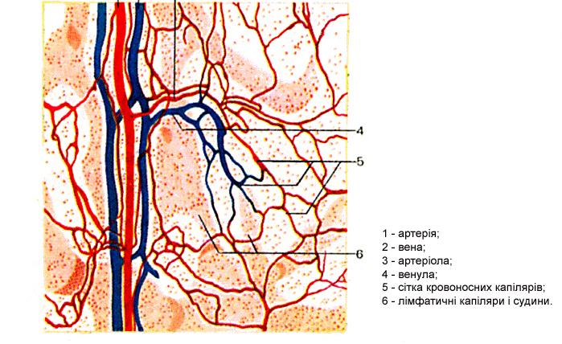
ГМЦР складається з:
1) артеріол;
2) прекапілярів;
3) капілярів;
4) посткапілярів;
5) венул.

Slide 8
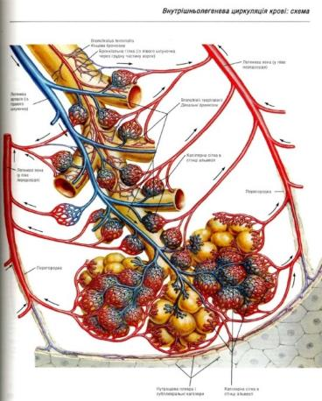
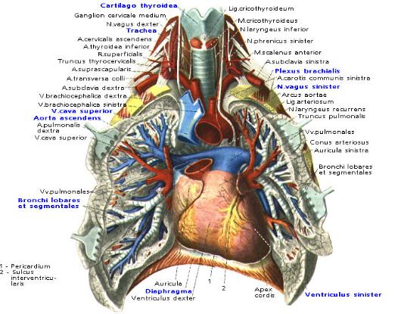
В ГМЦР легенів кров з венозної перетворюється на артеріальну (тому в артеріях малого кола кров - венозна, а в венах малого кола кровообігу - артеріальна кров).
В ГМЦР інших органів (у тому числі бронхів) кров з артеріальної перетворюється на венозну.

Slide 9
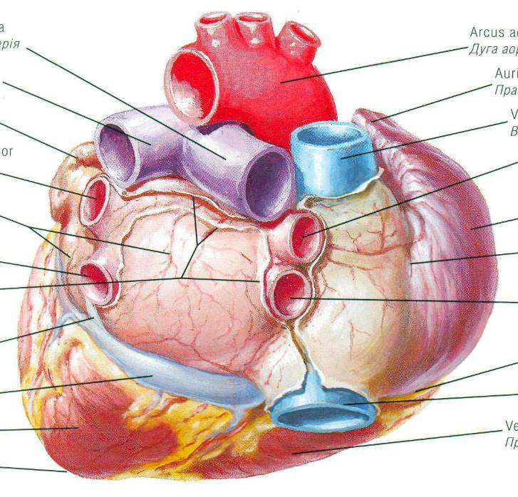
Велике коло кровообігу у людини починається у лівому шлуночку серця, звідки виходить аорта – найбільша артерія людини. Закінчується велике коло у правому передсерді, куди впадають верхня та нижня порожнисті вени.

Slide 10
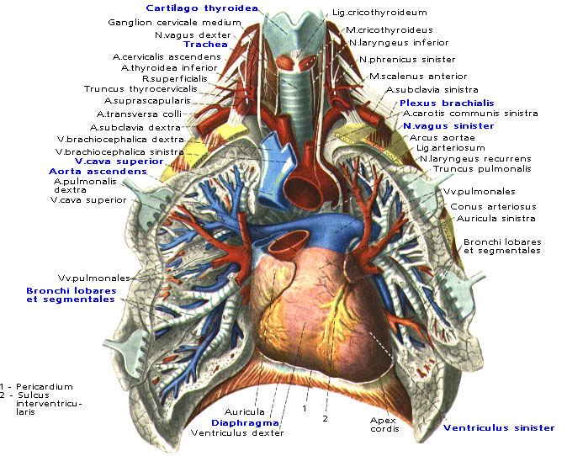
Мале коло кровообігу починається у правому шлуночку серця, звідки виходить легеневий стовбур, а закінчується у лівому передсерді, куди впадають легеневі вени.

Slide 11
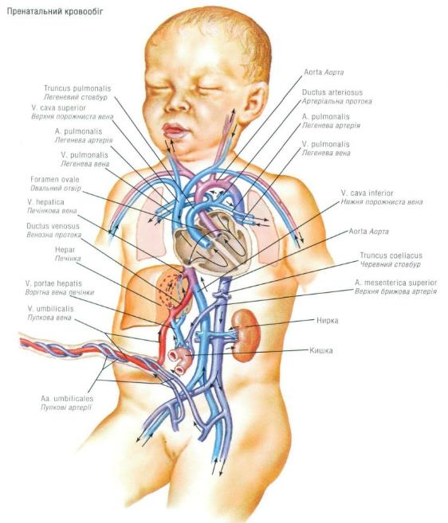
Під час пренатального розвитку мале коло кровообігу не функціонує (плід не дихає).
Кров від плаценти (приблизно на 80% насичена киснем) йде до плода пуповиною, а повертається до плаценти пуповинними артеріями (насичення крові киснем у пуповинних артеріях приблизно на 58%).

Slide 12
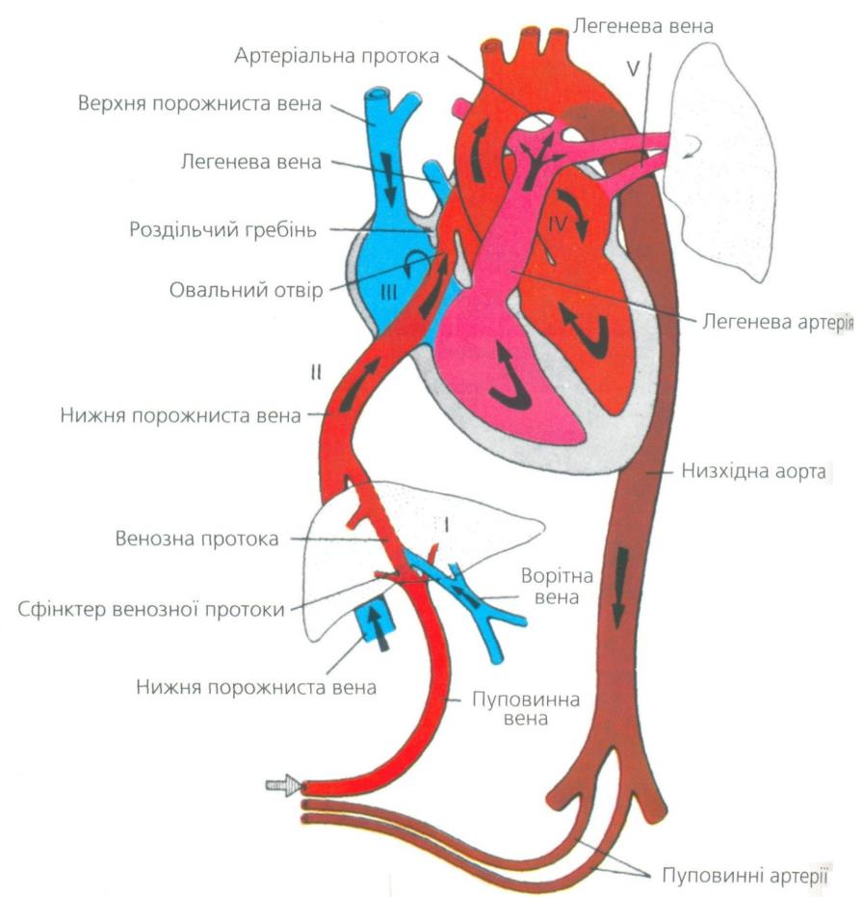
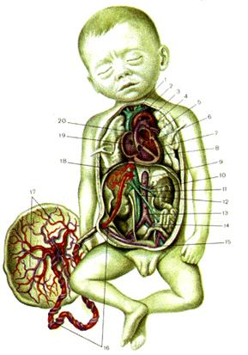
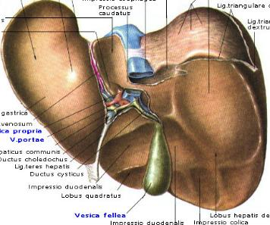
Стрілки вказують напрям кровотоку. Зверніть увагу, де насичена киснем кров змішується з деоксигенованою кров'ю: у печінці (/), у нижній порожнистій вені (//), у правому передсерді (///), у лівому передсерді (IV) та в місці впадіння артеріальної протоки у низхідну аорту (V).
Кровообіг людини до народження.

Slide 13
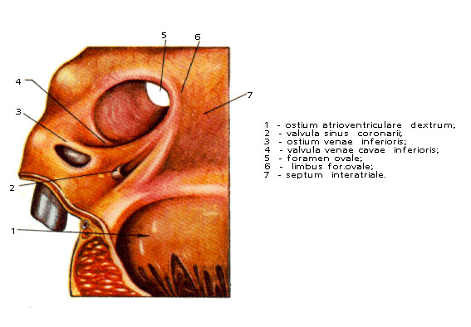
Анатомічними структурами, що забезпечують “виключення” малого кола кровообігу у плода є:
овальний отвір, який сполучає праве передсердя з лівим передсердям;
2) артеріальна протока, яка
сполучає легеневий стовбур
з низхідною аортою.

Slide 14
Після народження в судинній системі послідовно відбуваються такі зміни:
1) закриття пуповинних артерій;
2) закриття пуповинної вени та венозної протоки;
3) закриття артеріальної протоки;
4) закриття овального отвору.

Slide 15
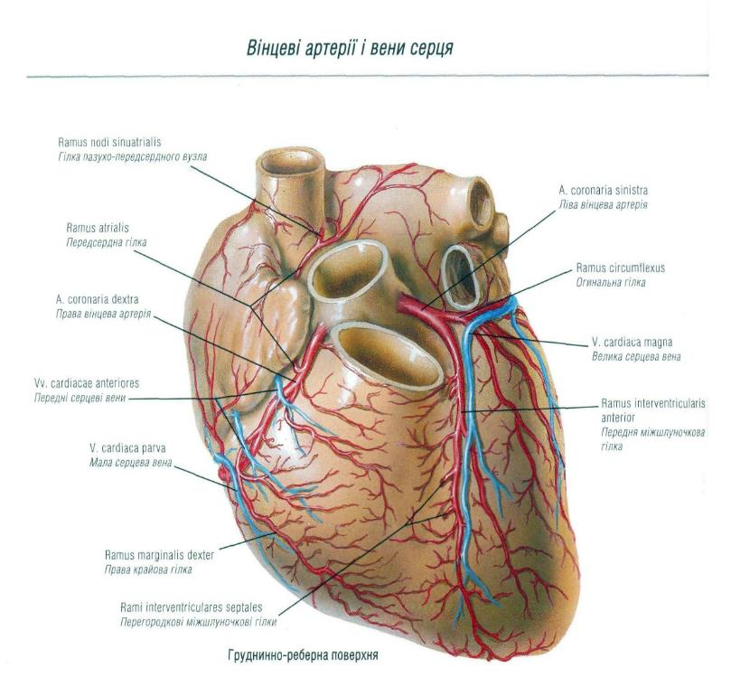
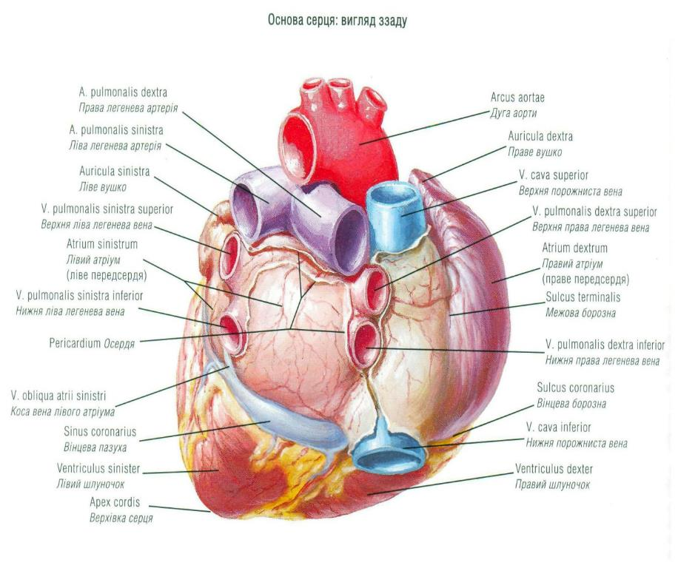

Slide 16
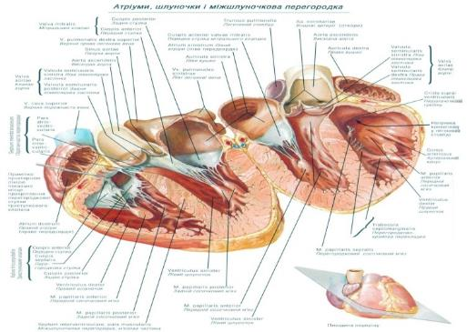
Серце є чотирикамерним м'язовим органом, розташованим у середньому (передньому) середостінні, функція якого полягає в ритмічному всмоктуванні крові (під час розслаблення стінок серцевих камер – діастоли) та нагнітання її в кровоносні судини під час систоли – скорочення камер серця.

Slide 17
Серце живої людини, крім методу
вислухування-аускультації, перкусії, досліджують сучасними методами.

Slide 18
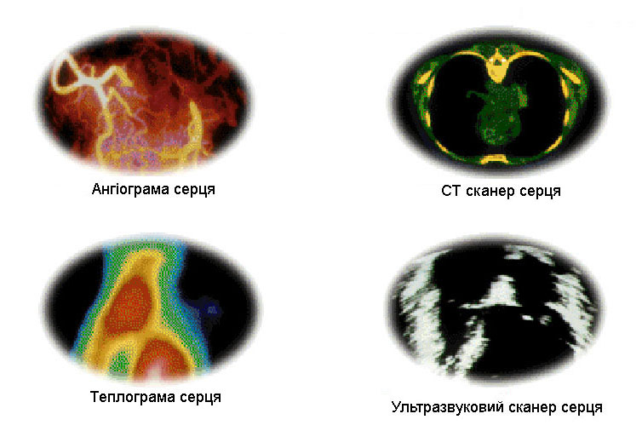
ЗОБРАЖЕННЯ СЕРЦЯ

Slide 19
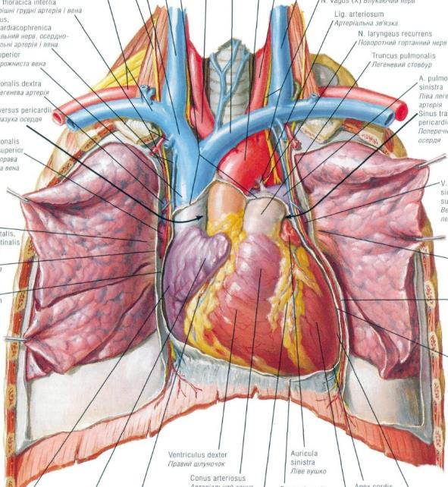
За формою серце нагадує конус. Верхівка серця обернена вниз, вліво та вперед, а широка основа серця – вверх та назад. Розрізняють чотири поверхні серця (груднинно-реброву, діафрагмову, дві легеневі) і правий край.
На поверхні серця розташовані: вінцева борозна, передня і задня міжшлуночкові борозни.

Slide 20
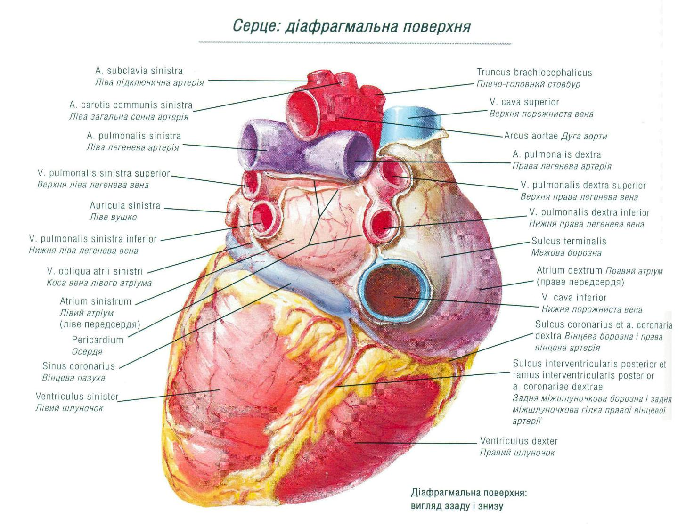

Slide 21
Передсердя розділені міжпередсердною перегородкою, а шлуночки – міжшлуночковою.
Стінки правого шлуночка порівняно тонкі (0,5-0,8 см). Стінки лівого шлуночка є найпотужнішими стінками серця (товщина досягає 2 см).

Slide 23
Внутрішня поверхня передсердь – гладенька, за виключенням вушок, де можна бачити гребінчасті м'язи. З боку правого передсердя можна бачити овальну ямку, яка має чітко відмежований край – кант овальної ямки.

Slide 24
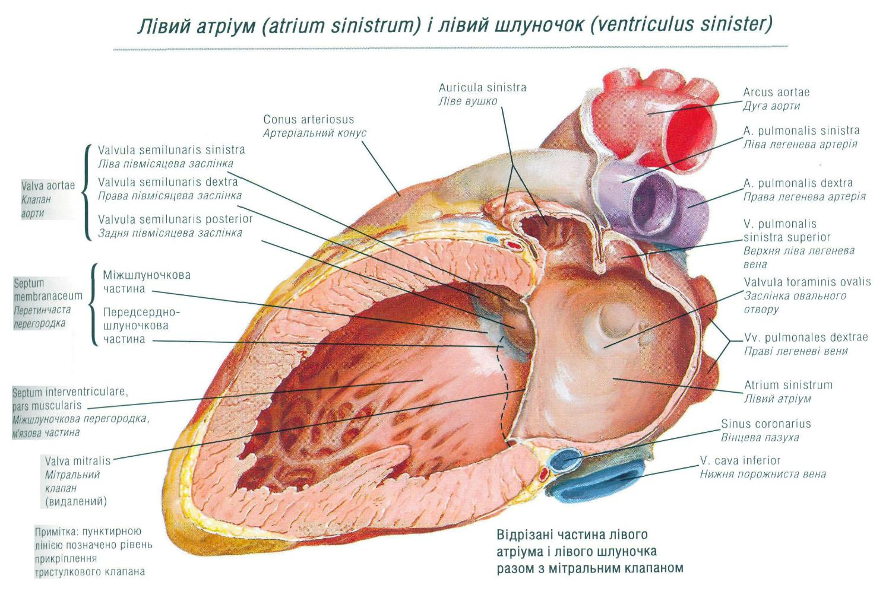

Slide 25
Внутрішня поверхня шлуночків вкрита численними м'ясистими перекладками, між якими розташовані конусоподібні сосочкоподібні м'язи (3-4 мязи в правому та 2 м'язи в лівому шлуночках).

Slide 26
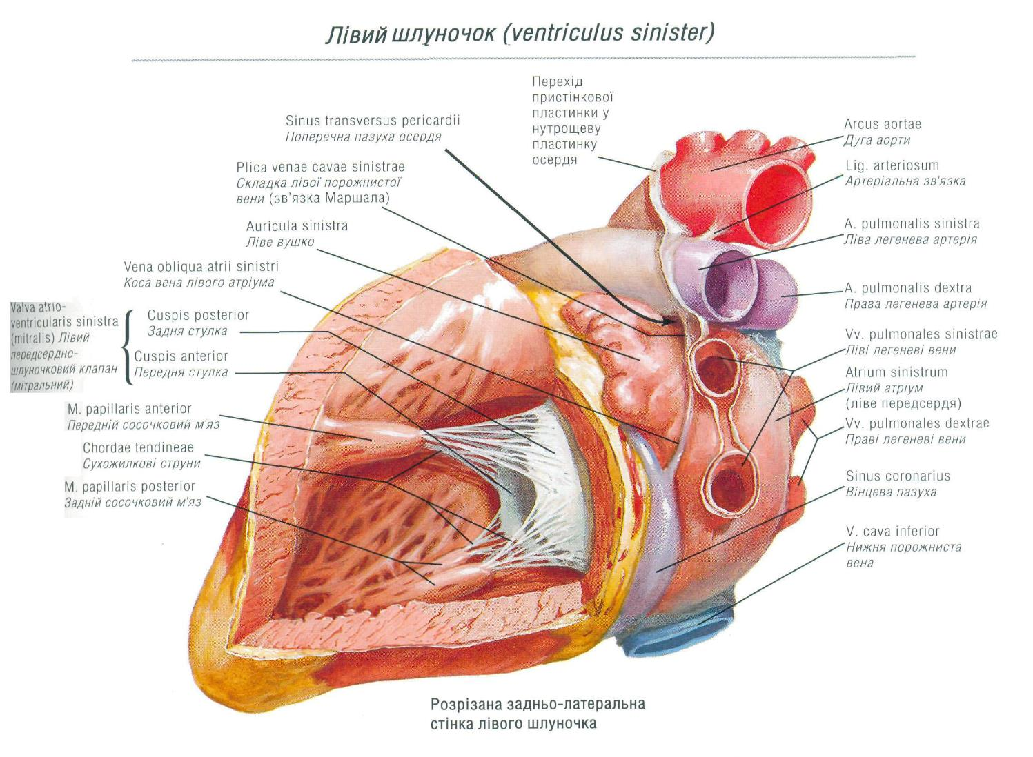

Slide 27
Правий шлуночок має два отвори:
- правий передсердно-шлуночковий отвір (який закривається під час систоли шлуночка правим передсердно-шлуночковим (тристулковим) клапаном);
- отвір легеневого стовбура (який має клапан легеневого стовбура, що відкривається під час систоли шлуночка).

Slide 28
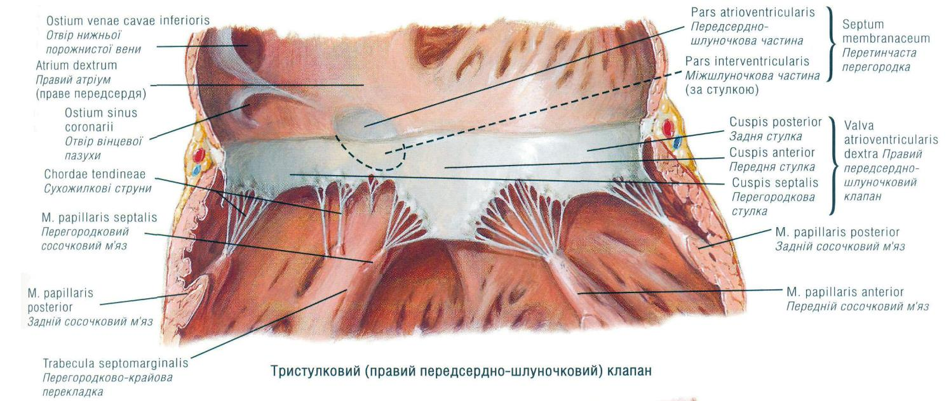

Slide 29
Лівий шлуночок має два отвори:
- лівий передсердно-шлуночковий отвір (який закривається під час систоли шлуночка лівим передсердно-шлуночковим (мітральним) клапаном);
- отвір аорти (який має клапан аорти, що відкривається під час систоли шлуночка).

Slide 30
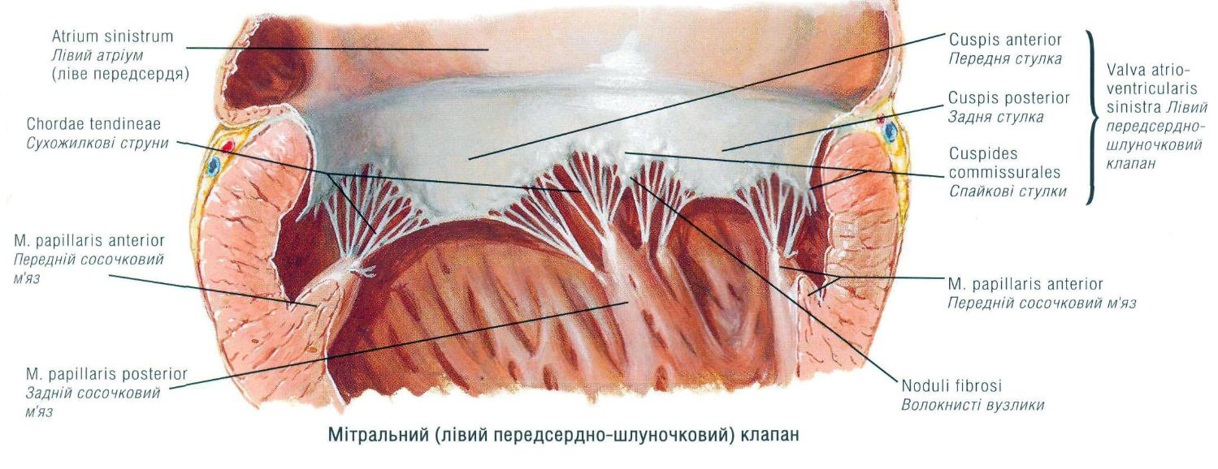

Slide 31
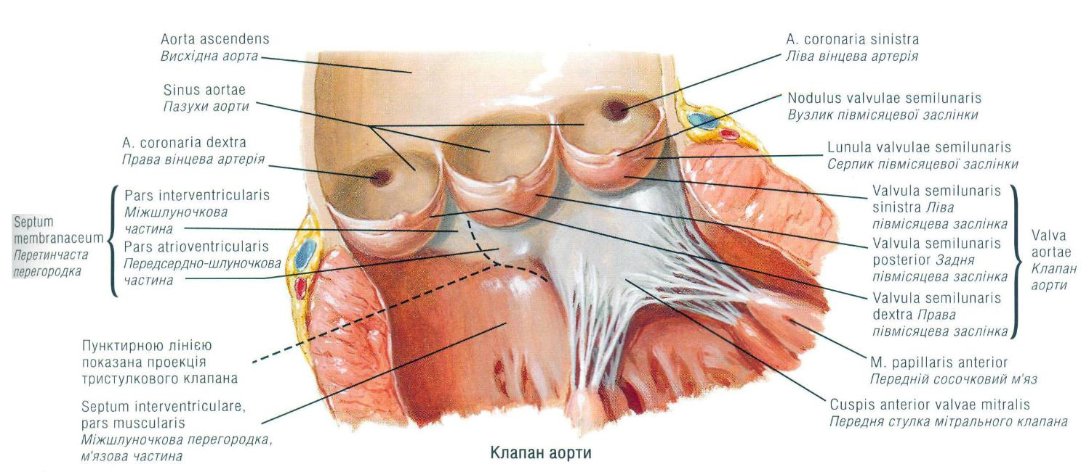

Slide 32
Стінка серця складається з 3 оболонок: ендокарда, міокарда та епікарда.
М'язові волокна передсердь та шлуночків починається від правого та лівого передсердно-шлуночкових кілець.
Правий та лівий волокнисті трикутники зв’язують кільця між собою.

Slide 33
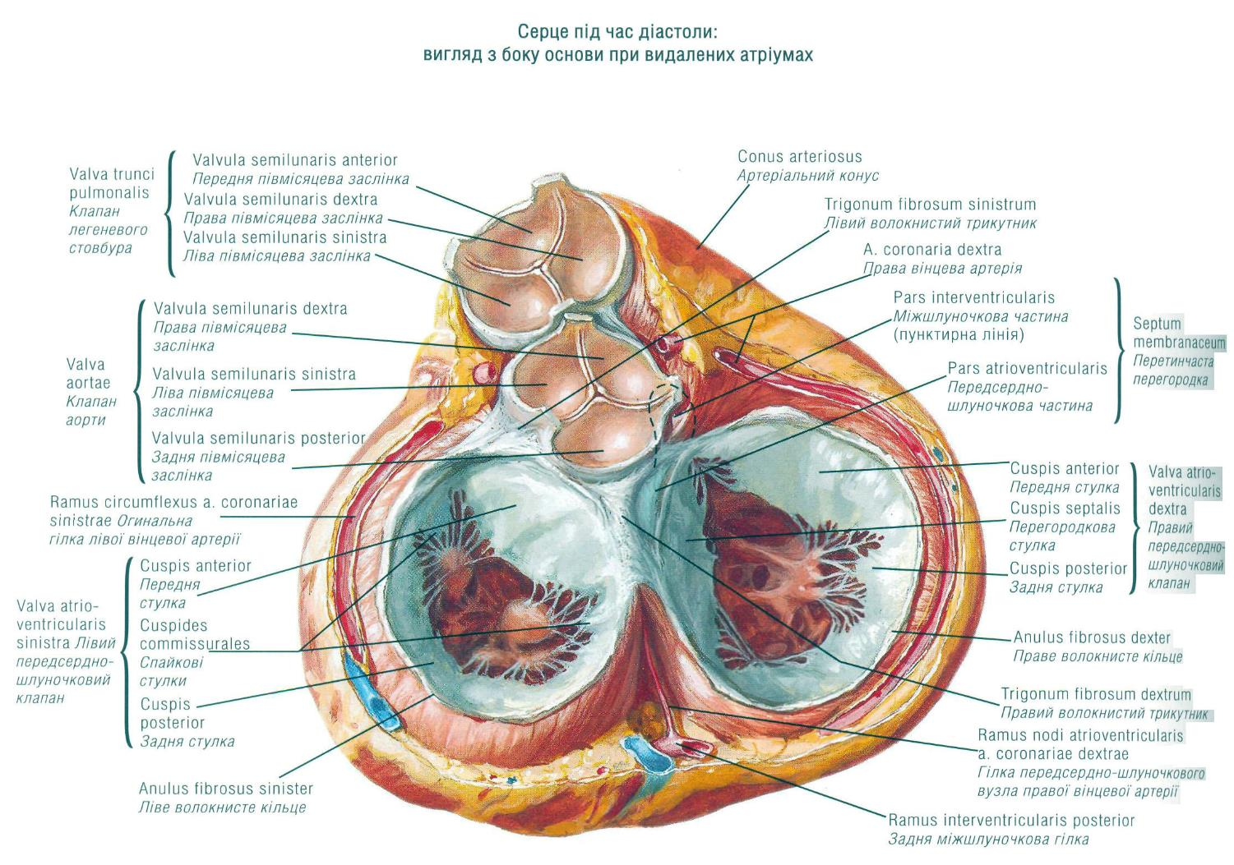

Slide 34
Синхронне скорочення передсердь та шлуночків забезпечує провідна система серця, яка побудована з сукупності зв'язаних між собою атипових кардіоміоцитів.

Slide 35
Будова ендокарда.
Ендокард побудований з таких шарів:
Ендотелій – внутрішній шар, представлений плоскими та полігональними ендетеліоцитами, які лежать на базальній мембрані;
Сполучнотканинний, підендотеліальний – другий шар;
М’язово-еластичний – багатий еластичними волокнами, між якими містяться гладкі міоцити – третій шар;
Сполучнотканинний, межує з міокардом, складається з еластичних колагенових і ретикулярних волокон – четвертий шар.

Slide 36
Міокард (myocardium) – серцевий м’яз побудований з поперчено-посмугованих кардіоміоцитів, які анастамазують між собою, утворюючи багатомірну сітку. Між м’язовими волокнами розміщені прошарки пухкої сполучної тканини з судинами і нервами. Міокард складається з типових і атипових кардіоміоцитів.
Типові кардіоміоцити мають один або два ядра, розміщенні в центрі клітини.
Атипові кардіоміоцити або провідні забезпечують автономну роботу серця.

Slide 37
Міокард передсердь тонший і представлений двома прошарками: поверхневий і глибокий.
Поверхневий шар складається з колових волокон, які огортають обидва передсердя.
Глибокий шар – це поздовжньо розташовані волокна, окремі для кожного передсердя.
Гребенясті м’язи передсердя також утворені м’зами глибокого прошарку.

Slide 38
Міокард шлуночків – трьохшаровий, представлений поверхневим, середнім і глибоким прошарками.
Поверхневий прошарок тонкий волокна йдуть поздовжньо від фіброзних кілець косо вниз, на верхівці серці закручуються (vortex cordis) і переходять у внутрішній поздовжній прошарок, який іде вгору до волокнистих кілець.
Середній прошарок розміщений між зовнішнім і внутрішнім, представлений коловими волокнами, які огортають окремо кожний шлуночок. Сосочкові м’зи побудовані з м’язових пучків внутрішнього шару.

Slide 39
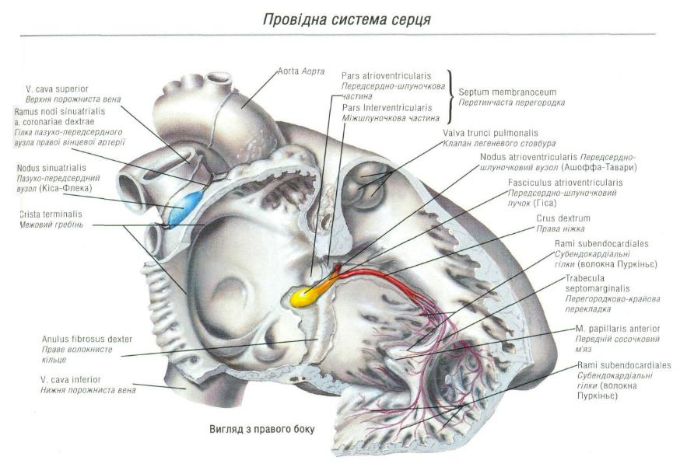
До провідної системи відносяться: пазухо-передсердний та передсердно-шлуночковий вузли, а також передсердно-шлуночковий пучок, який має ліву (більш потужну) та праву ніжки, що закінчуються субендокардіальними гілками (волокнами Пуркіньє).

Slide 40
Епікард. Нутрощева пластинка серозного осердя. (epicardium; lamina visceralis pericardii serosi).
Покриває серце зовні, а також переходить на початкові відділи аорти, легеневого стовбура, кінцеві відділи нижньої та верхньої порожнистих вен. На рівні цих судин епікард переходить у пристінкову пластинку серозного осердя.

Slide 41
Осердя або перикард (pericardium) – серозний мішок, в якому знаходиться серце. Перикард представлений двома прошарками: зовнішній (pericardium fibrosum) і внутрішній (pericardium serosum).
Серозне осердя має 2 пластинки: пристінкову (lamina parietalis) і нутрощеву (lamina visceralis – epicardium).
Між цими пластинками знаходиться щілина – осердна порожнина (cavitas pericardiaca), в якій 15-20 мл серозної рідини. В осредній порожнині виділяють дві пазухи: осердна поперечна пазуха (sinus transversus pericardii) та осердна коса пазуха (sinus obliqus pericardii).

Slide 42
Серце кровопостачається правою та лівою вінцевими артеріями, які починаються нижче від вільного краю правої та лівої півмісяцевих аортальних заслінок.

Slide 44
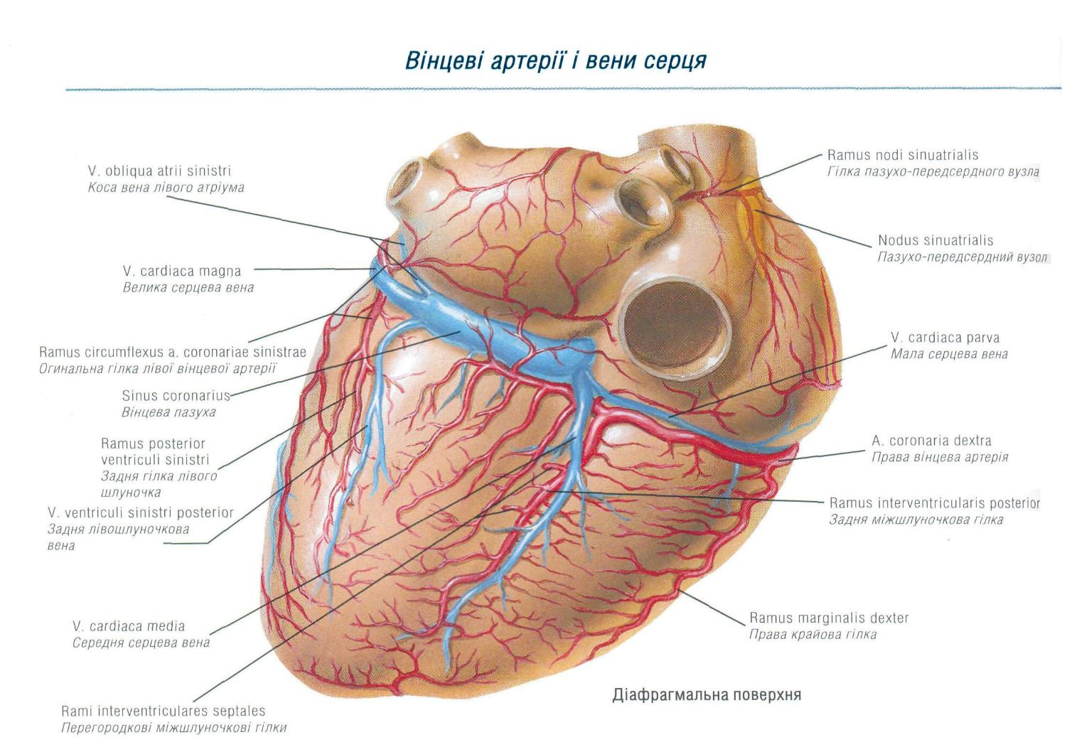

Slide 45
Розрізняють 3 системи вен серця:
1) вени, що впадають у вінцеву пазуху (велика середня та мала серцеві вени, задня лівошлуночкова та коса лівопередсердня вени);
2) передні серцеві вени;
3) найменші серцеві вени.

Slide 48
Серце іннервується симпатичними, парасимпатичними та чутливими волокнами. Останні йдуть у складі блукаючого нерва або разом із симпатичним волокнами. Симпатичні нерви йдуть від усіх шийних, ІІ-ІІІ грудних вузлів симпатичного стовбура. Парасимпатичні волокна йдуть у складі гілок блукаючого нерва.

Slide 49
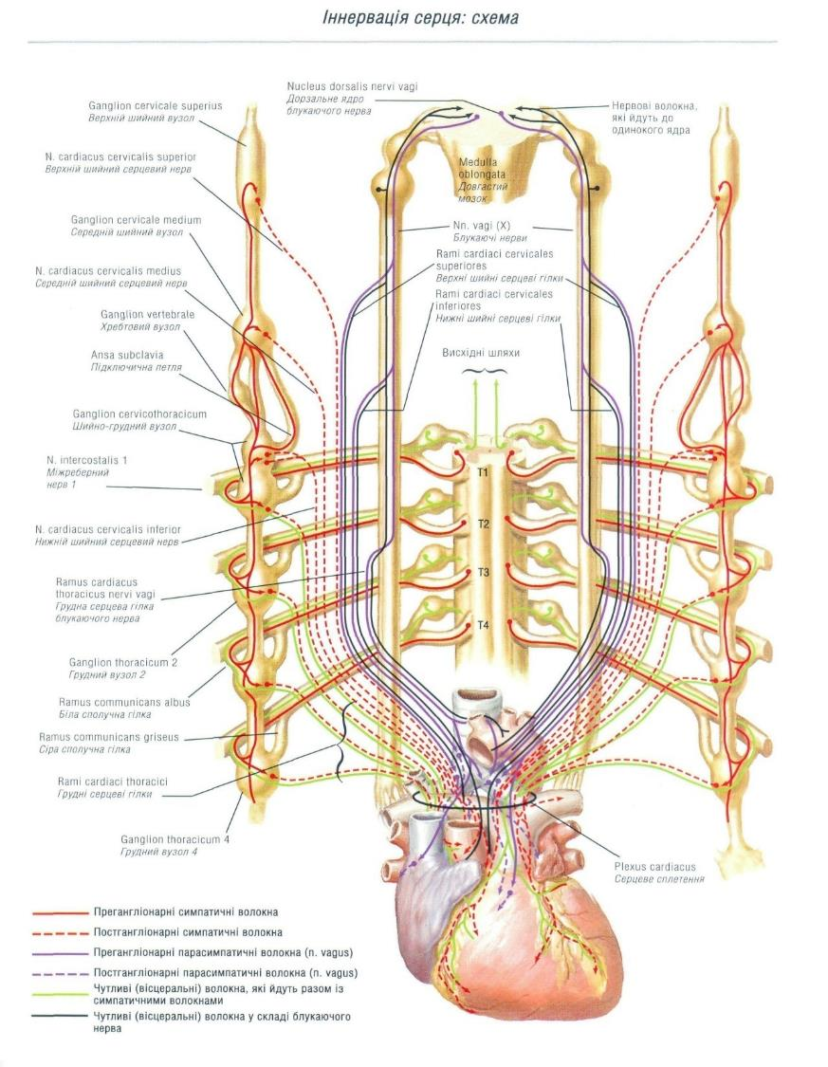

Slide 50
Анатомія кровоносних судин відтворює загальні закони будови та розвитку організму і його окремих систем.

Slide 51
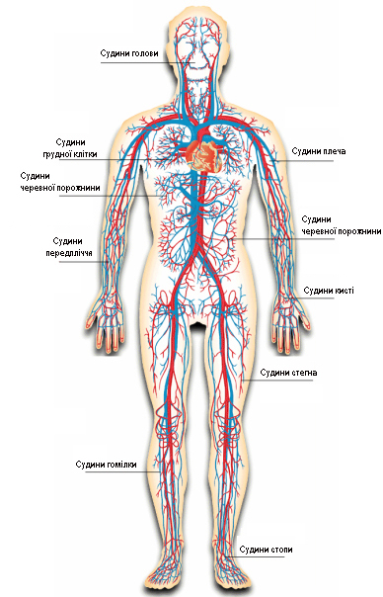

Slide 52
ЗАКОНОМІРНОСТІ
ХОДА АРТЕРІЙ ВІД МАТЕРИНСЬКОГО СТОВБУРА ДО ОРГАНА.

Slide 53
ЗАКОНОМІРНОСТІ ХОДА АРТЕРІЙ ВІД МАТЕРИНСЬКОГО СТОВБУРА ДО ОРГАНА.
1. Артерії йдуть до органа найкоротшим шляхом.

Slide 54
ЗАКОНОМІРНОСТІ ХОДА АРТЕРІЙ ВІД МАТЕРИНСЬКОГО СТОВБУРА ДО ОРГАНА.
2. Артерії розташовані на згинальних поверхнях тіла.

Slide 55
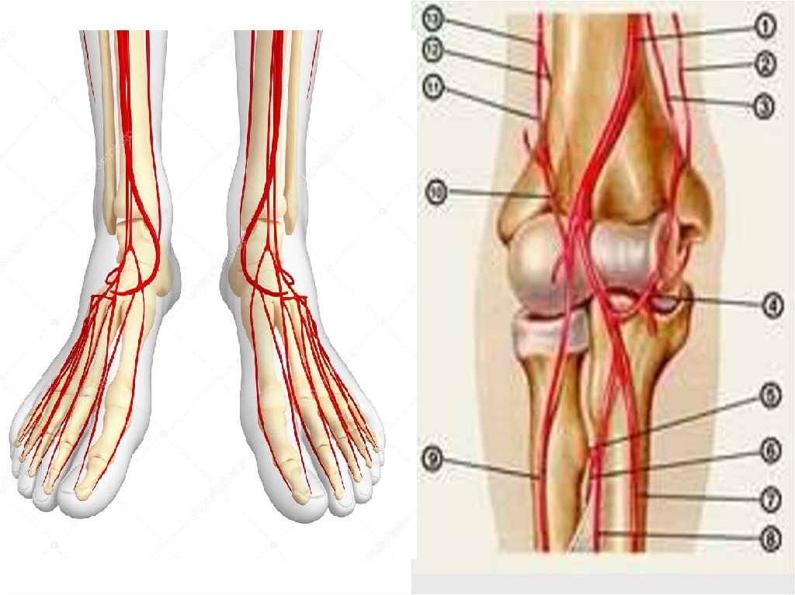

Slide 56
ЗАКОНОМІРНОСТІ ХОДА АРТЕРІЙ ВІД МАТЕРИНСЬКОГО СТОВБУРА ДО ОРГАНА.
3. Артерії розташовані в борознах і каналах, утворених кістками, м’язами та фасціями, які захищають судини від стиснення.

Slide 57
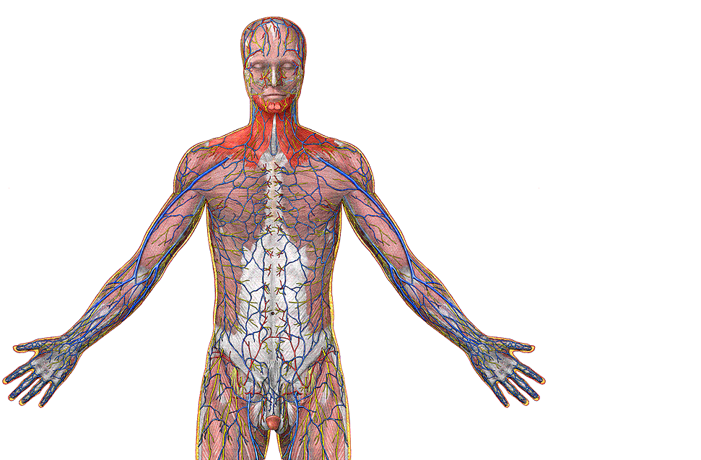

Slide 58
ЗАКОНОМІРНОСТІ ХОДА АРТЕРІЙ ВІД МАТЕРИНСЬКОГО СТОВБУРА ДО ОРГАНА.
4. Артерії входять в орган на увігнутій присередній його поверхні, яка обернена до джерела живлення.

Slide 59
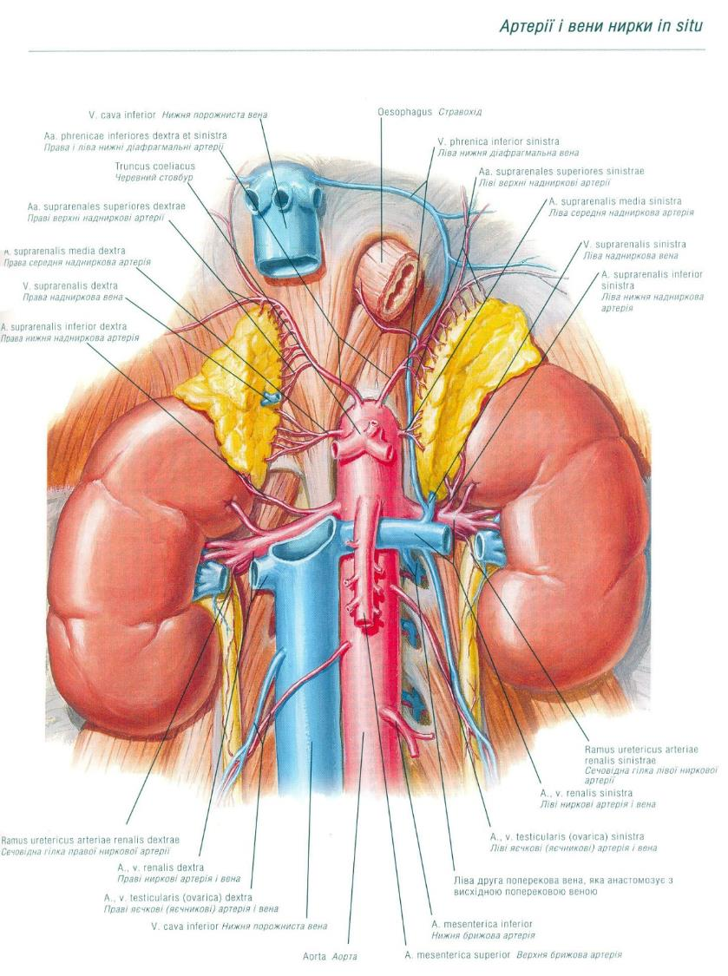

Slide 60
ЗАКОНОМІРНОСТІ ХОДА АРТЕРІЙ ВІД МАТЕРИНСЬКОГО СТОВБУРА ДО ОРГАНА.
5. Артерії утворюють пристосування відповідно функції органа:
а) в органах, пов’язаних з рухами, утворюються судинні сітки, кільця та дугоподібні анастомози.

Slide 61
5. Артерії утворюють присто-сування відповідно функції органа:
б) калібр артерій визначається не тільки розмірами органа, але і його функцією;
в) у зв’язку із останнім залози внутрішньої секреції мають чисельні джерела живлення.

Slide 62
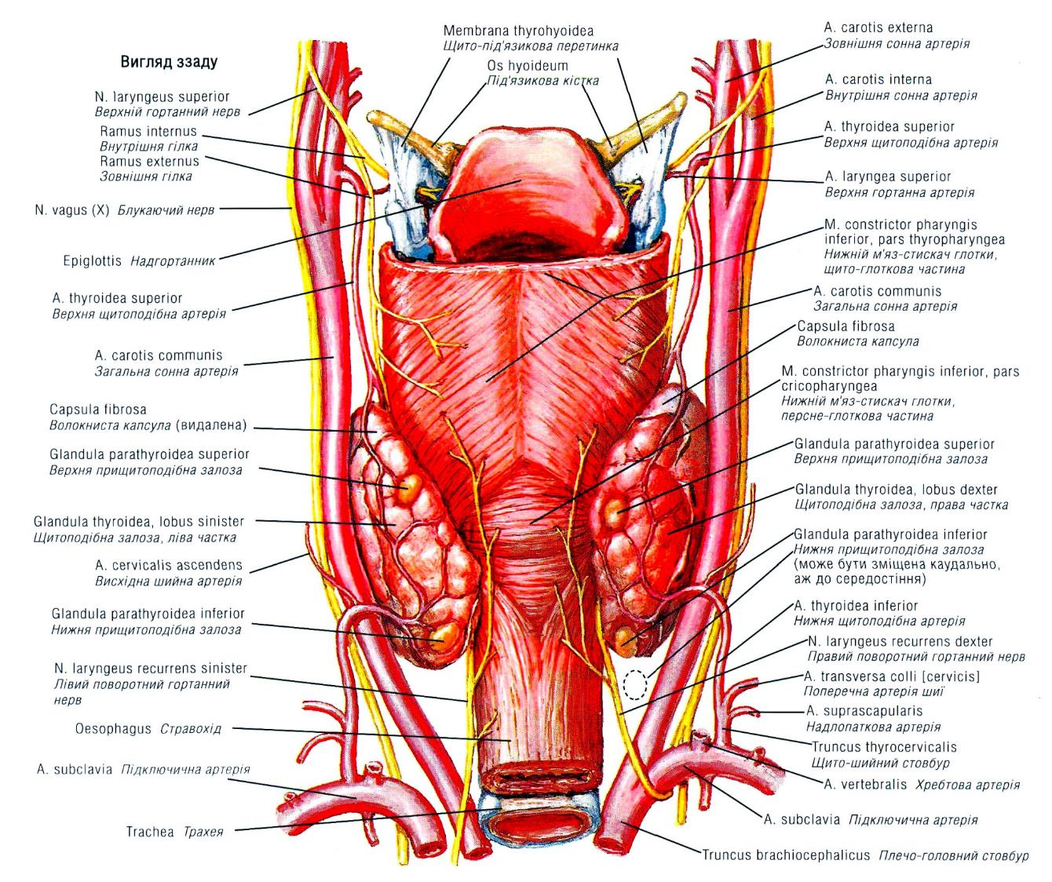

Slide 63
Судина, яка забезпечує потік крові в обхід основного шляху називають побічною (колатеральною) судиною, vas collaterale. Судина, яка з'єднує бічні гілки одного артеріального стовбура або різних стовбурів одної магістральної судини називається анастомотичною судиною, vas anastomotica. У відповідності до цього розрізняють:
1) внутрішньосистемні анастомози (наприклад – коло Захарченко-Валенберга);
2) міжсистемні анастомози (наприклад – Вілізієве коло).

Slide 64
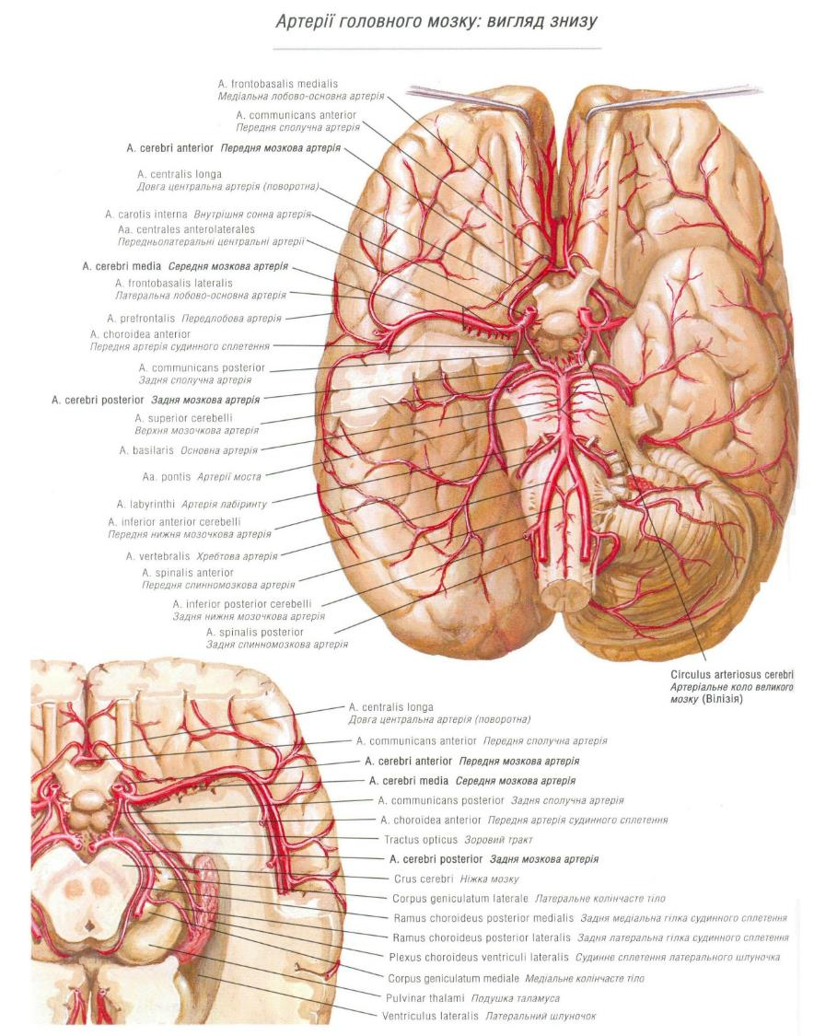

Slide 65
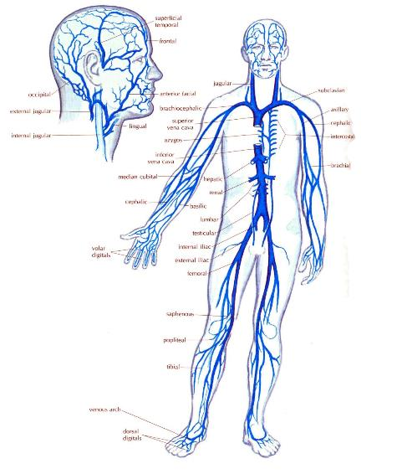
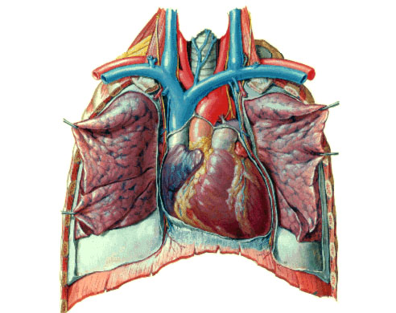
Наука, яка вивчає вени називається флебологія (phlebos – вена, logos – учу). Вени, це судини, що несуть кров до серця. Вони складають частину венозної системи, до складу якої входять судини, що являються частиною ГМЦР. Це посткапілярні венули. З венул формуються вени, спочатку мілкі а потім більш крупні, які в кінці впадають в верхню або нижню порожнисті вени, а потім в праве передсердя.

Slide 66
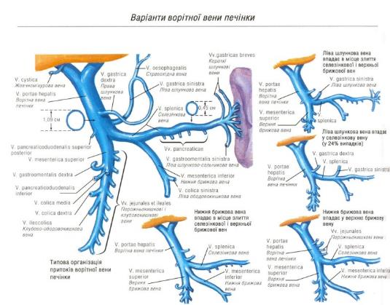
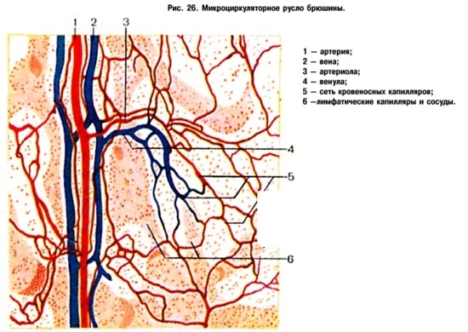
Венозне русло відіграє велику роль в організмі людини:
З їх допомогою відводиться з капілярного русла кров, насичена вуглекислим газом і продуктами обміну.
2) Венозні судини передають в загальне коло кровообігу поживні речовини, які всмоктуються в шлунково-кишковому тракті.

Slide 67
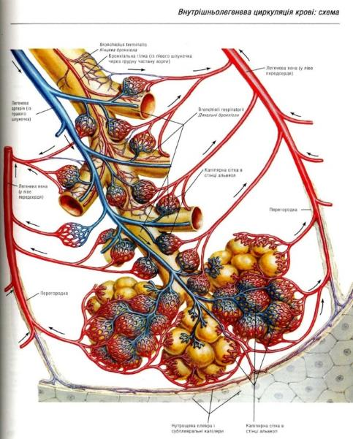
Вени малого кола кровообігу представлені 4 легеневими венами, які виходять по 2 з кожної легені і несуть артеріальну кров у ліве передсердя.

Slide 68
Вени великого кола кровообігу можна розділити на 4 системи:
1.Власні вени серця, які впадають безпосередньо в його камери.
2.Система верхньої порожнистої вени, яка є головним колектором венозної крові верхньої половини тіла.
3.Система нижньої порожнистої вени, яка збирає кров з нижньої половини тіла.
4.Система ворітної вени печінки, в яку поступає кров з непарних органів черевної порожнини.

Slide 69
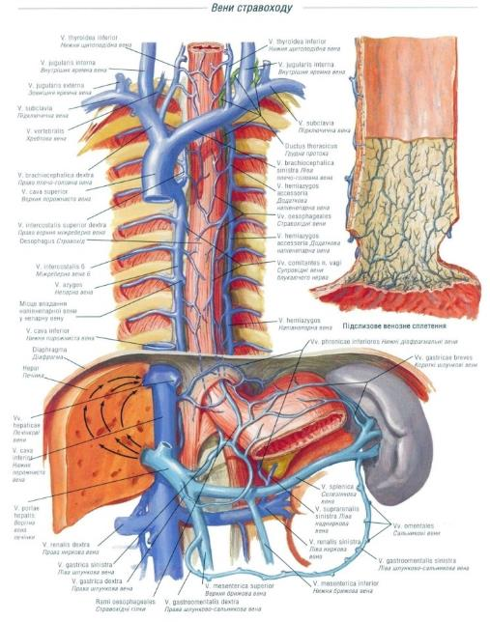

Slide 70
Подальший розподіл вен проходить по частинам тіла. Вени кінцівок і шиї діляться на поверхневі, які лежать назовні від власної фасції, і глибокі, які розташовані під власною фасцією. Останні в якості вен-супутниць входять у склад судинно-нервових пучків.

Slide 71
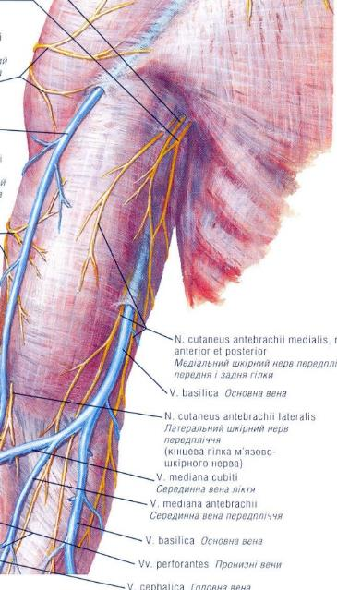
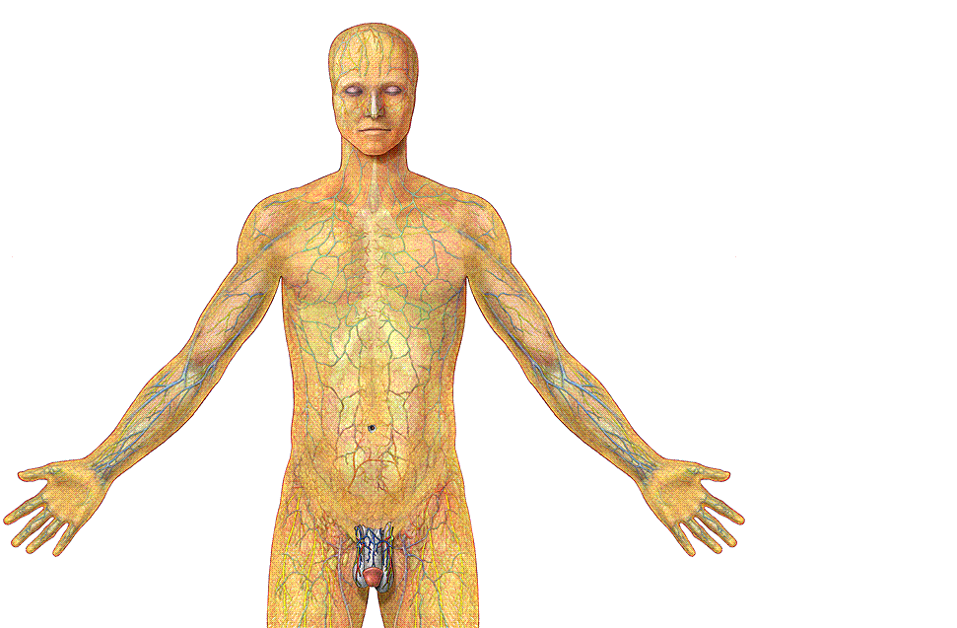
ЗАКОНОМІРНОСТІ РОЗПОДІЛУ ВЕН.
Поверхневі вени, які розташовані у шкірі, супроводжують шкірні нерви. Значна частина поверхневих вен утво-рює підшкірні венозні сітки.

Slide 72
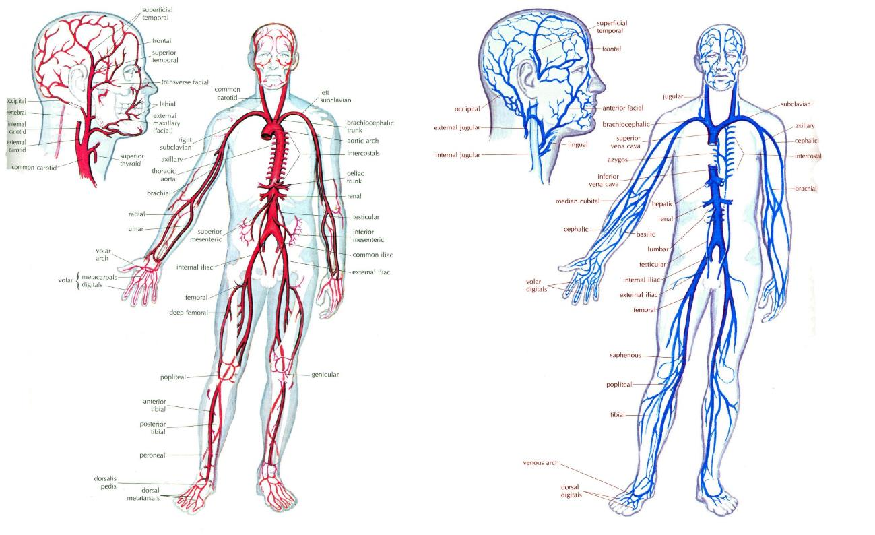
Глибокі вени, як і артерії, лежать на згинальних поверхнях кінцівок, проходять в захищених, прикритих місцях.

Slide 73
Вени голови поділяються на внутрішні, або внутрішньочерепні, і зовнішні, або позачерепні. В стінках тулуба є, як і в інших частинах тіла, поверхневі і глибокі вени.

Slide 74
Венозні судини органів черевної порожнини і таза складають групу вісцеральних вен.

Slide 75
Академік В.В. Купріянов (1978р.) запропонував класифікацію внутрішньо-органних і позаорганних вен. Згідно неї вени поділяються:
Магістральні вени - характерні для печінки,
легень, нирок, головного мозку.
Сплетенеподібні вени – антиподи попередніх, обумовлюють густоту вен в органі. Притаманні м'язам, стінці шлунка.
Аркадні вени – ці вени мають значення в перерозподілі крові а також в системі міжсистемних анастомозів.
Притаманні брижовим венам.
Кавернозоподібні венозні утворення – відрізняються тонкими стінками і більшим діаметром. Їм притаманні регуляторні пристрої які впливають на гемодінаміку в венах. Це вени: ниркової миски, сечового міхура, зовнішніх статевих органів.

Slide 76
Важливою особливістю вен являється наявність клапанів. Вони знаходяться в просвіті більшості вен (окрім вен мозку, притоків ворітної вени печінки). Клапани являють собою півмісяцевої форми дублікатуру внутрішньої оболонки вен. Клапани обумовлюють рівномірну і плавну зміну кров'яного тиску в венах.

Slide 77
Притоки вен утворюють: І. Внутрішньосистемні анастомози. ІІ. Міжсистемні анастомози:
1) верхньої порожнистої вени;
2) нижньої порожнистої вени;
3) ворітної вени печінки.

Slide 78
Найбільше клініч-не значення мають портокавальні та портокавакавальні анастомози.

Slide 79
Портокавальні анастомози – анастомози між притоками ворітної печінкової вени з одного боку, притоками верхньої та нижньої порожнистих вен - з іншого.

Slide 80
Портокавальні анастомози розміщені:
1) на передній черевній стінці (голова Медузи);
2) в черевній частині стравоходу;
3) в нижній частині прямої кишки.

Slide 81
Голова Медузи. Картина Караваджо.
Біля 1600 р. Флоренція, галерея Уффіци.

Slide 82
Кавакавальні анастомози
це анастомози між верхньою та нижньою порожнистими венами.

Slide 83
Від передньої черевної стінки кров тече до верхньої порожнистої вени по таких венах (послідовно):
а) верхній надчеревній - внутрішній грудній – плечо-головній;
б) грудочеревній – пахвовій - підключичній – плечо-головній.

Slide 84
Шлях до нижньої порожнистої вени від передньої черевної стінки проходить через такі вени:
а) нижню надчеревну - зовнішню клубову - спільну клубову;
б) поверхневу надчеревну - стегнову - зовнішню клубову - спільну клубову.

Slide 85
ЗАКОНОМІРНОСТІ РОЗПОДІЛУ ВЕН.
Венозна система щільно пов’язана з лімфатичною системою.

Slide 87
Морфологічно і функціонально лімфатична система об’єднана з кровоносною системою, є частиною єдиної судинної та імунної систем. Цей термін походить від латинського слова lympha – чиста вода джерела, і грецького слова nympha – наречена, богиня чистих джерел, дібров і гір. Лімфатична система є найбільш розвиненою з усіх шляхів, що проводять рідину.

Slide 89
Функція лімфатичної системи
Через лімфатичні капіляри всмоктується міжклітинна рідина, з якою у лімфатичні судини потрапляють продукти клітинного обміну, лімфоцити, часом навіть еритроцити, сторонні речовини, зокрема, різноманітні антигени – фрагменти відмерлих клітин і тканинних елементів, клітини-мутанти, мікроорганізми, віруси тощо.

Slide 90
Лімфа (lympha) є продуктом фільтрації рідкої частини крові. У складі лімфи є все те, що необхідно для розвитку життя й енергії клітини:
Білки
Углеводи
Жири
Солі
Гормони
Білі кровяні тільця, що народжуються в лімфоїдних вузлах
лімфоцити

Slide 91
Лімфатична система
(systema lymphoideum)
в організмі людини представлена численними лімфатичними капілярами, лімфокапілярними сітками, лімфатичними судинами, лімфатичними стовбурами і лімфатичними протоками розгалуженими в органах і тканинах, які впадають у венозну систему шиї в ділянках правого і лівого венозних кутів.

Slide 95
Лімфатичні капіляри (vasa lymphocapillaria)
є початковою ланкою лімфатичної системи – її коренями.
Вони наявні у всіх органах та тканинах (окрім головного і спинного мозку та їхніх оболон, епітеліальної пластинки шкіри і слизових оболонок, стулок клапанів серця, внутрішнього вуха, хрящів, рогівки і кришталика очного яблука, паренхіми селезінки, кісткового мозку та інших лімфоїдних органів імунної систем, плаценти і пуповини).

Slide 97
Лімфатичні капіляри мають особливу будову і відрізняються від кровоносних капілярів такими ознаками:
– починаються „сліпо”, переважно булавоподібно, тому лімфа, що утворилась із міжклітинної рідини, тече тільки в одному напрямку – до лімфатичних судин;
– капіляри в органах утворюють лімфокапілярні сітки, що анастомозують між собою;
– діаметр лімфатичних капілярів значно більший за діаметр кровоносних капілярів – до 200 мкм; їхній просвіт нерівномірний: розширення до 100-200 мкм чергуються із звуженнями до 8-10 мкм;
– капіляри мають бічні сліпі випинання;
– стінка лімфатичних капілярів побудована тільки з одного шару великих ендотеліоцитів,

Slide 98
Лімфокапілярні сітки
Лімфатичні капіляри, з’єднуючись між собою, формують замкнену лімфокапілярну сітку (rete lymphocapillare), яка має характерну будову у кожному органі і тканині
За архітектонікою, орієнтацією лімфатичних капілярів та їхньою щільністю, лімфокапілярні сітки у різних органах відрізняються (у скелетних м’язах, легенях, нирках, печінці капіляри утворюють тривимірні сітки; в плоских структурах (шкіра, фасції, серозні оболонки, стінки порожнистих органів, окістя) лімфокапілярні сітки розташовані в одній площині

Slide 100
Лімфатичні судини
По лімфатичних судинах (vasa lymphatica) відтікає лімфа від лімфокапілярних сіток

Slide 101
Характерною ознакою лімфатичних судин є наявність в них клапанів – лімфатичних заслінок (valvulae lymphaticae). Вони пропускають лімфу тільки в одному напрямку від периферії у бік вузлів, стовбурів та проток. Клапани утворені складками внутрішньої оболонки з невеликою кількістю сполучної тканини. У товщі стулки кожний клапан складається з двох складок внутрішньої оболонки, розміщених один проти одного. Відстань між клапанами від 2-3мм. До 12-15мм. У тому місці, де розташовані клапани, судина звужена, тому лімфатичні судини мають характерний чоткоподібний вигляд.

Slide 102
Лімфатичні судини
Внутрішньоорганні лімфатичні судини анастомозують між собою, утворюючи лімфатичне сплетення (plexus lymphaticus.
Ззовні від поверхневих фасцій в підшкірній клітковині розташовані поверхневі лімфатичні судини (vasa lymphatica superficialia), які приймають лімфу зі шкіри, підшкірного прошарку та поверхневих фасцій, супроводжуючи поверхневі вени.
Глибокі лімфатичні судини (vasa lymphatica profunda), приймають лімфу з лімфокапілярних сіток окістя, суглобових капсул, зв’язок, м’язів, глибокиx фасцій і внутрішніх органів, супроводжуючи глибокі кровоносні судини і нерви відповідних ділянок тіла
У рухомих частинах тіла лімфатичні судини галузяться, утворюючи обхідні (колатеральні) шляхи

Slide 104
На шляху до венозної системи лімфатичні судини перериваються в лімфатичних вузлах, стосовно яких їх поділяють на приносні лімфатичні судини (vasa lymphatica afferentia) та виносні ліфатичні судини (vasa lymphatica efferentia).
Ці судини прямують до наступних лімфатичних вузлів, що розташовані на шляху протікання лімфи або до колекторних лімфатичних судин – лімфатичних стовбурів і проток.

Slide 106
Лімфатичні вузли
(nodi lymphаtici; nodi lymphoidei; lymphonodi)
є вторинними лімфоїдними (імунними) органами, що розташовані на шляхах протікання лімфи від органів і тканин організму до лімфатичних стовбурів і проток. Лімфатичні вузли – станції, що контролюють “характер” лімфи; завжди реагують збільшенням свого об’єму при зміні її нормальної якості, є біологічними „фільтрами”, в яких знешкоджуються антигени, відбувається антигензалежна проліферація і диференціація Т- і В-лімфоцитів і формується конкретна імунна відповідь на їхню дію.

Slide 107
Лімфатичні вузли мають різноманітну форму: кулясту, овоїдну, стрічкоподібну, але найчастіше бобоподібну;
рожево-сірого кольору
розміри коливаються від 0,5 мм до 50 мм і більше;
групи лімфатичних вузлів, що розташовані над фасціями називаються поверхневими лімфатичними вузлами (nodi lymphatici superficiales), а ті вузли, що розміщені глибоко, під фасціями називаються глибокими лімфатичними вузлами (nodi lymphatici profundi).

Slide 109
Переважно соматичні лімфатичні вузли розміщені в згинальних ділянках поверхонь тіла групами.
Кожна група може нараховувати від кількох до десятків вузлів.
Наприклад, у дорослої людини:
– пахвинних лімфатичних вузлів налічується 4-20;
– пахвових – 12-45;
– нутрощевих брижових – 66-410.

Slide 111
Лімфатичні стовбури
Лімфатичні судини, зливаючись, утворюють лімфатичні стовбури (trunci lymphatici), по яких лімфа відтікає від відповідних ділянок тіла до лімфатичних проток. В організмі людини може бути 8-11 лімфатичних стовбурів. Наявні такі лімфатичні стовбури:
Яремний стовбур
Підключичний стовбур
Бронхо-середостінний стовбур
Поперековий стовбур
Кишкові стовбури

Slide 113
Лімфатичні протоки (ductus lymphatici)
утворюються внаслідок злиття лімфатичних стовбурів. Є дві лімфатичні протоки – права лімфатична протока і грудна протока.
Права лімфатична протока (ductus lymphaticus dexter) є непостійною судиною довжиною 10-15 мм Вона утворюється при злитті правих бронхо-середостінного, яремного і підключичного стовбурів, відкривається у правий венозний кут, який утворюється при з’єднанні правих внутрішньої яремної і підключичної вен. У 75-80 % випадків права лімфатична протока відсутня, тоді стовбури, які мали б її утворювати, самостійно відкриваються в одну із вен, що утворюють правий венозний кут.

Slide 114
Лімфатичні протоки
Грудна протока (ductus thoracicus) – протока Пеке, утворюється в заочеревинній клітковині при злитті правого і лівого поперекових стовбурів на рівні ІІ поперекового – ХІІ грудного хребців (між ніжками діафрагми). Іноді в її утворенні беруть участь кишкові стовбури.
Грудна протока має довжину 30-40 см (залежить від довжини хребта та від місця утворення його нижнього кінця)
Трубка діаметром з гусяче перо
складається з черевної, грудної і шийної частин.

Slide 115
Лекція закінчена.
Дякую за увагу.

